Slide 1
4. STÁRNUTÍ POPULACE 2

Slide 2
Bloom, D. E., Canning, D., & Fink, G. (2010). Implications of population ageing for economic growth. Oxford review of economic policy, 26(4), 583-612.
POPULAČNÍ STÁRNUTÍ a EKONOMICKÝ RŮST

Slide 3
Úvod
Ekonomické důsledky populačního stárnutí zahrnují nižší míry pracovní participace a nižší míry úspor, což vyvolává obavy ohledně zpomalení budoucího ekonomického růstu
Většina odhadů udává mírné, nikoliv však dramatické zpomalení ekonomického růstu
Nicméně behaviorální aspekty (zvýšení pracovní participace žen) a hospodářská politika (zvýšení věku odchodu do důchodu) může vybalancovat tyto ekonomické důsledky
V méně vyspělých zemích ještě dobíhá demografická dividenda. Tyto faktory zaručují, že dopady populačního stárnutí nebudou drastické

Slide 4
„Staří“
Populační stárnutí znamená, že přibývá v relativních i absolutních počtech počet starých lidí ve společnosti
Přibývá také let, které tito staří tráví ve zdraví
Roste také jejich politická síla
Potřeby a preference staré společnosti se budou lišit od společnosti mladých

Slide 5
Dopad stárnutí na ekonomický růst
Standardním metodologickým přístupem, jak měřit dopad populačního stárnutí na ekonomický růst je předpoklad stabilního věkově podmíněného chování jednotlivých skupin
Ovšem tento předpoklad pravděpodobně nebude naplněn, jak populační stárnutí bude ovlivňovat individuální chování
Lze očekávat, že budoucí staří budou odcházet později do důchodu a později rozpouštět své úspory.
Tyto behaviorální změny jsou ovšem podmíněny institucionálním kontextem

Slide 6
Zdroje stárnutí (opak.)
Pokles porodnosti
Prodlužování délky života
Minulá variabilita v mírách porodnosti a úmrtnosti

Slide 7
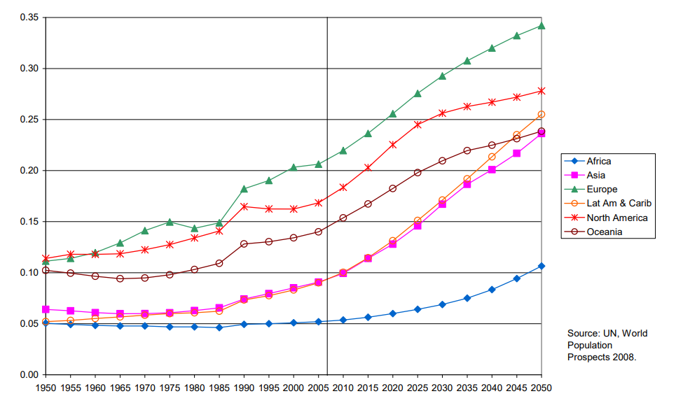
Podíl osob ve věku 60+ v populaci

Slide 8
Hospodářská politika
Populační stárnutí a její ekonomické důsledky je nová zkušenost, není pro ní historická zkušenost
Výhodou je, že v řadě zemí probíhá či dobíhá demografická dividenda, tudíž existuje okno příležitostí, jak se připravit na důsledky populačního stárnutí

Slide 9
Stárnoucí společnost
Starší osoby se jinak chovají a mají jiné potřeby než mladší populace (pracují méně, spoří méně – nabízejí méně práce a kapitálu v ekonomice).
Staří poptávají více služeb zdravotnictví a spoléhají na penzijní systém jako výraznou část svých příjmů
Ve stárnoucí společnosti je politicky obtížné přijmout některé politiky, jako je snížení výdajů na penze či zdravotnictví
Lidé ve věku 80+ mají jiné potřeby než 65+. Poptávají dlouhodobou, někdy i celodenní péči

Slide 10
Ekonomika
Tlak stárnoucí společnosti na ekonomiku není nevyhnutelný. Stárnutí společnosti bylo historicky spojeno s růstem HDP na hlavu.
Důležité jsou behaviorální změny. Pokud jsou dnešní šedesátníci a sedmdesátníci zdravější než jejich předchůdci, budou schopni déle pracovat a nebudou nutně zvyšovat výdaje na zdravotnictví
Pokud však budou nemocnější, tak tento optimistický scénář nemusí být naplněn.

Slide 11
Redefinice měření stárnutí
Inovativní měřítko populačního stárnutí: Sanderson – Scherbov (2010) – prospective old age → starý je ten, komu zbývá 15 a méně let života
Odvozené indikátory stárnutí (OADR) vykazují mnohem nižší tempo stárnutí než klasické indikátory

Slide 12
Dvě komplikace
Přes prodlužující se věk dožití, lidé díky nízkému věku odchodu do důchodu nepracují déle
Obezita představuje výrazný problém k delší a zdravější době dožití

Slide 13
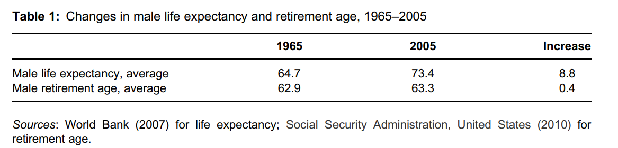
Změny ve věku dožití a věku odchodu do důchodu

Slide 14
Věk odchodu do důchodu
V řadě zemí se v posledních několika dekádách skutečný věk odchodu do důchodu snížil!
Debaty o posunu věku odchodu do důchodu jsou vysoce zpolitizovaným tématem
Především v Evropě má řada jednotlivců fixní očekávání ohledně věku svého odchodu do důchodu a mají malé pochopení pro vládní návrhy jeho posunů
Speciálně v PAYG systémech se tyto debaty stávají velmi ožehavým tématem

Slide 15
Migrace
Mezinárodní rozdíly v načasování populačního stárnutí mohou přispět k vyrovnávání jeho dopadů v jednotlivých zemích
Protože bohatší země stárnou rychleji, migrace z chudších by mohla být částečným řešením
Ovšem řešení je to pouze dočasné a přináší sebou řadu dalších problémů

Slide 16
Další
Populační stárnutí dále vyžaduje programy na podporu příjmů seniorů a zabezpečení jejich zdravotní péče
V tradičních společnostech tyto funkce vykonávala především rozšířená rodina
Ve vyspělých zemích jsou tyto mechanismy oslabovány, především když ženy vstupují ve velkých počtech na trh práce
Snižující se porodnost, stěhování dětí od rodičů, migrace lidí do měst a nové kulturní normy vyžadují, aby péči o staré přebíral státní systém

Slide 17
Věková skladba
Ekonomické dopady populačního stárnutí se projevují přes změny věkové skladby populace
Poměr spotřeby k produkci je nízký u mladých a starých ve srovnání s populací v produktivním věku
Hlavní faktory ekonomického růstu kolísají v průběhu životního cyklu lidí (populace)

Slide 18
Demografická dividenda
Vliv demografické dividendy na ekonomický růst byl empiricky měřen především pro země východní Asie
Řada studií udává, že demografická dividenda mohla být zdrojem až 1/3 ekonomického růstu ve východoasijských ekonomikách v období 1965 - 1990

Slide 19
Růstové účetnictví
Pokud bychom předpokládali konstantní věkově podmíněné chování, potom populační stárnutí bude vytvářet tlak na ekonomický růst v budoucnosti
Nicméně předpokládat, že míry pracovní participace a úspor se tváří tvář masivnímu populačnímu stárnutí nezmění je naivní

Slide 20
Behaviorální změny
V důsledku změn ve velikost rodin a očekávané délce života lze očekávat následující behaviorální změny:
Lidé budu pracovat déle
Lidé budou více spořit
Lidé zvýší svoji míru pracovní participace
Lidé zvýší investice do lidského kapitálu
Podniková sféra se více zapojí

Slide 21
Populační alarmismus
Na základě rozumné empirické evidence lze odmítnout populační alarmismus, jako neopodstatněný
Populační stárnutí představuje výzvu a příležitost, nikoliv hrozbu
Populační alarmismus pouze zamlžuje příčiny problémů a možnosti jejich řešení

Slide 22
Hospodářská politika
Tržní mechanismus a instituce jsou obvykle dostatečně flexibilní, aby se s výzvami populačního stárnutí vyrovnaly
Projekce založené na nezměněném věkově podmíněném chování mohou dávat velmi černé scénáře budoucnosti, ale proč by se chování nemělo měnit?
Měnící se pobídky v důsledku změny cen a institucí by měly stimulovat potřebné behaviorální změny
Jak dobře budou země reagovat na výzvy populačního stárnutí je determinováno flexibilitou jejich trhů a připravenosti jejich institucí a politik

Slide 23
ČESKÁ SPOLEČNOST STÁRNE
L. Rabušic (1995)

Slide 24
Civilizační problém – společnost stárne
Stárnutí populace = postupná změna věkové skladby obyvatel
Smrt ve vyspělých zemích je událost, která se vyskytuje výhradně ve vysokém věku.
Stárnoucí populace může opět omládnout zvyšováním proporcí mladších věkových skupin
Jsou děti pojistkou k zabezpečení ve stáří?

Slide 25
Proč klesly počty narozených dětí?
Faktory, které vedly ve vyspělých zemích k poklesu narozených dětí → snížení dětské úmrtnosti, pokles významu dětské práce, dlouhá školní docházka
Dítě = investice s dlouhou a často nejistou dobou návratu
Některé země mají extrémně nízkou porodnost (2023): TFR: J. Korea – 1.11; Itálie – 1.24; Polsko – 1.41; Čína – 1.45; ČR – 1.68. Je to problém?

Slide 26
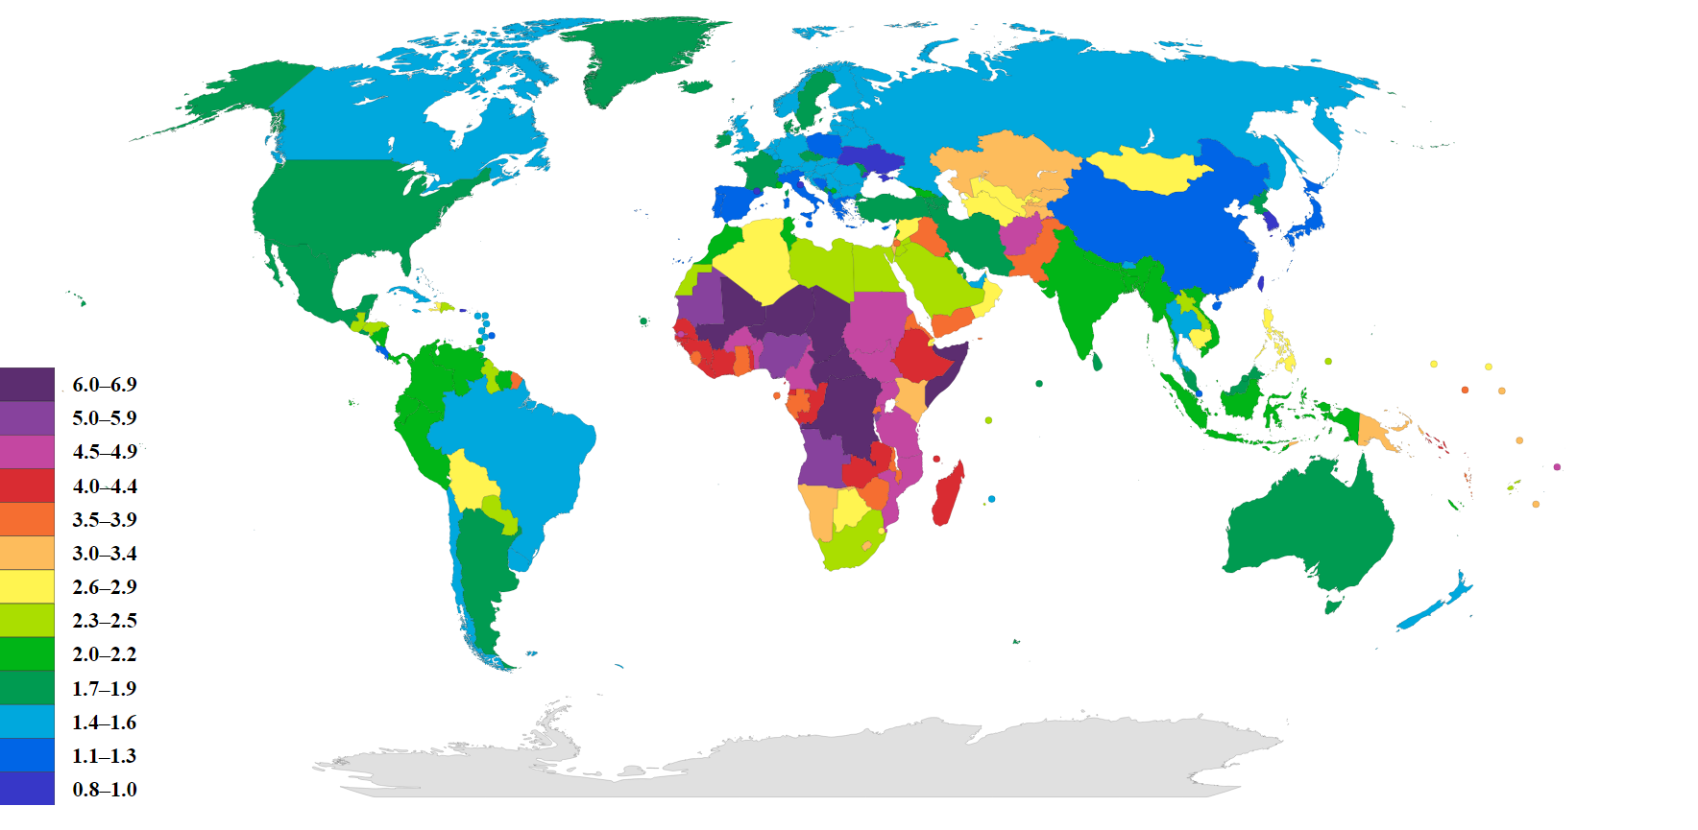
Total fertility rate (2022)

Slide 27
Podpora porodnosti
Proč všechny totalitní režimy chtějí zvýšit porodnost?
Proč tolik poklesla porodnost ve vyspělých zemích?
Proč jsou takové rozdíly v porodnosti i ve skupině vyspělých zemí?
Měla by se vláda snažit ovlivňovat (=zvýšit) počty narozených dětí. Proč ano/proč ne? Jaké jsou k tomu nástroje? Jaká rizika v sobě skýtá pronatalitní politika

Slide 28
ČR: Střední délka života
 | Muži | Ženy
1920 | 47 | 50
1935 | 56 | 60
1950 | 62 | 67
1960 | 68 | 73
1970 | 66 | 73
1980 | 67 | 74
1990 | 68 | 75
2000 | 72 | 78
2010 | 74 | 81
2022 | 76 | 82

Slide 29
Kolika let se budeme dožívat?
Kolika let se budeme dožívat? Budou dodatečná léta aktivní nebo životem v nemoci?
Kdy začíná stařecká sešlost?
Jaký vliv má vzdělání na délku života?
Jak přesné jsou budoucí prognózy demografického a ekonomického vývoje?
Jaké budou budoucí technologie a postupy ve zdravotnictví a pečovatelství (o staré)

Slide 30
Diskuse
Měla by ČR mít aktivnější proimigrační politiku?
Vytvoří ekonomický problém mentalita stárnoucí společnosti?
Jaký je vzájemný vztah ekonomického a demografického růstu? Jak produktivní budou starší pracovníci?
Jak připravit naše instituce na proces populačního stárnutí?

Slide 31
Mental Retirement
Rohwedder, S., & Willis, R. J. (2010). Mental retirement. Journal of Economic Perspectives, 24(1), 119-138.

Slide 32
Úvod
„use it or lose it“
Jak se mění kognitivní schopnosti jednotlivce v důsledku jeho stárnutí
Má vliv stimulující externí prostředí (např. chození do práce) na udržení si mentálních schopností/oddálení demence?
Pokud ano → je brzký věk odchodu do důchodu takové požehnání?

Slide 33
Pomáhá cvičit mozek?
Hypotéza, že cvičení mozku (křížovky, šachy, učení se novému) oddaluje pokles kognitivních schopností nebyla jednoznačně prokázána
Zůstává spíše optimistickou nadějí než empirickou regularitou
Další problém je směr kauzality
Ovlivňuje změnu kognitivních schopností jednotlivce odchod do důchodu?

Slide 34
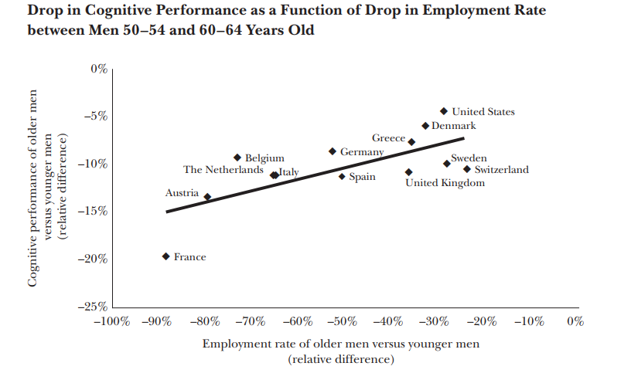

Slide 35
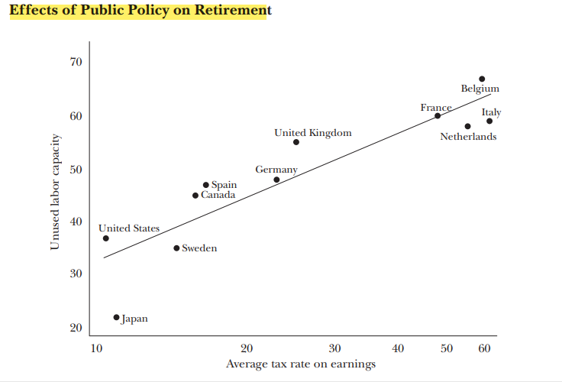

Slide 36
Fluidní a krystalizovaná inteligence
Psychologové identifikovali dva různé typy inteligence, které se vyvíjí odlišně v průběhu životního cyklu
Fluidní inteligence = myšlení, paměť, abstrakce, vnímání → funkce mozku, které kontrolují a ovládají další kognitivní procesy
Krystalizovaná inteligence = znalosti, akumulace vlivu ze vzdělávání a celoživotní zkušenosti
Kdyby mládí vědělo, kdyby stáří mohlo …..

Slide 37
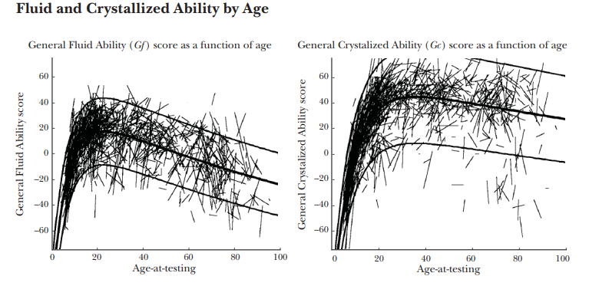

Slide 38
Lidský kapitál
Psychologické chápání dvou typů inteligence lze spojit s ekonomickým pojetím lidského kapitálu
Vzdělání = investice do lidského kapitálu
Pokles kognitivních schopností = depreciace lidského kapitálu
Krystalizovaná inteligence je trvanlivější (pomaleji amortizuje) než fluidní

Slide 39
Proč penze snižuje kognitivní schopnosti?
H1: Práce poskytuje více mentálních cvičení a výzev než nepracovní prostředí → Proč by se jinak důchodcům doporučovalo luštit křížovky?
H2: Vize brzkého odchodu do důchodu vede k poklesu mentální aktivity/úsilí i u lidí, kteří ještě v práci jsou → Padesátiletý pracovník ve Francii má před sebou 7 let pracovního života, v USA 15 let → jak je ale možné, že délka života v USA je 78 let a ve Francii 82?

Slide 40
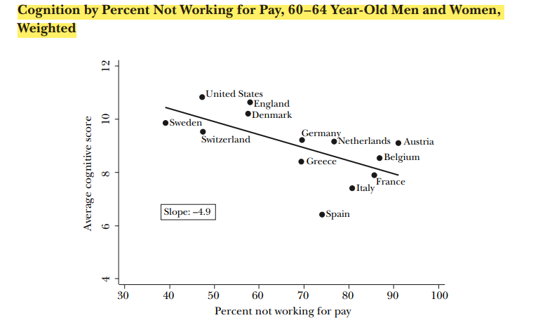

Slide 41
Závěr
Brzký odchod do důchodu má výrazný negativní dopad na kognitivní schopnosti jednotlivců
Není úplně jasné, zda důvodem je H1 nebo H2

Slide 43
Dodatek 1
Visual Capitalist

Slide 44
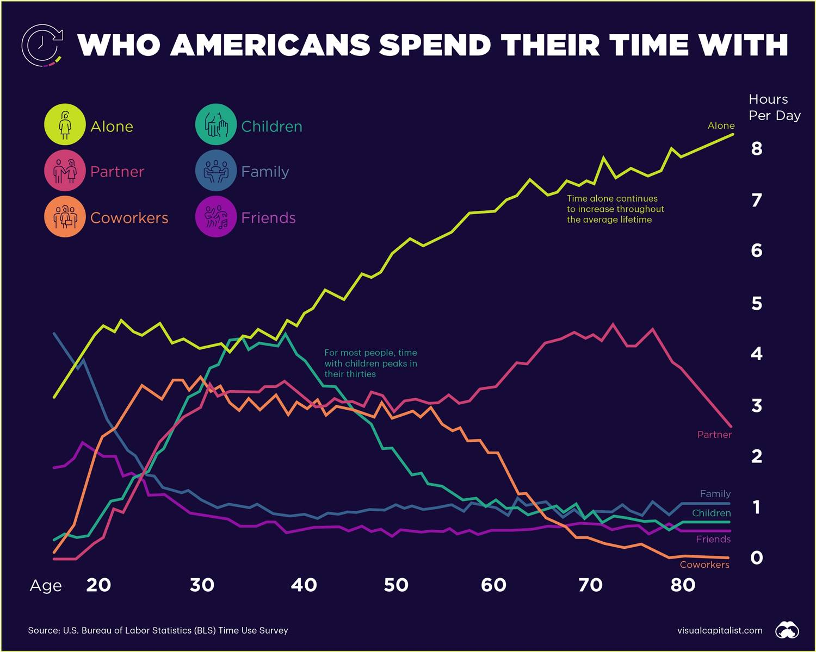

Slide 45
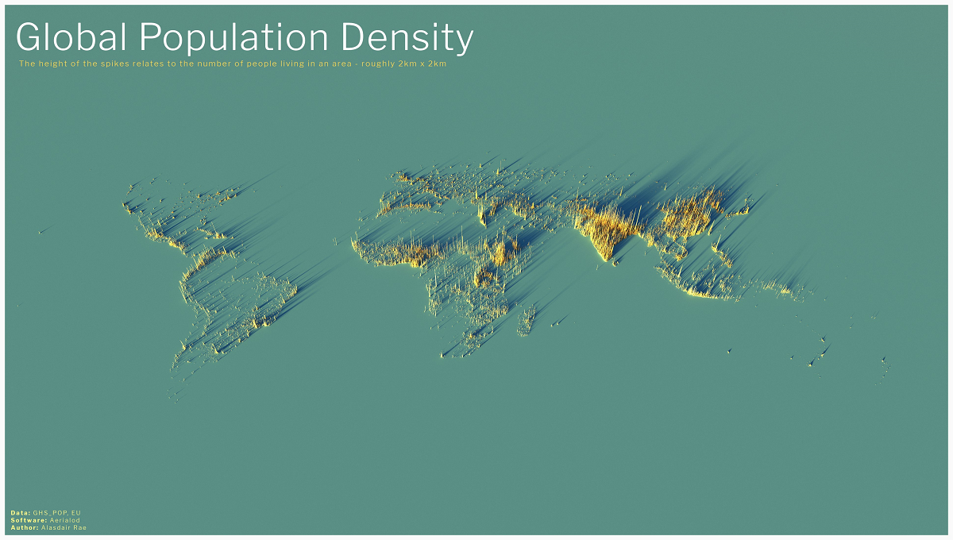

Slide 46
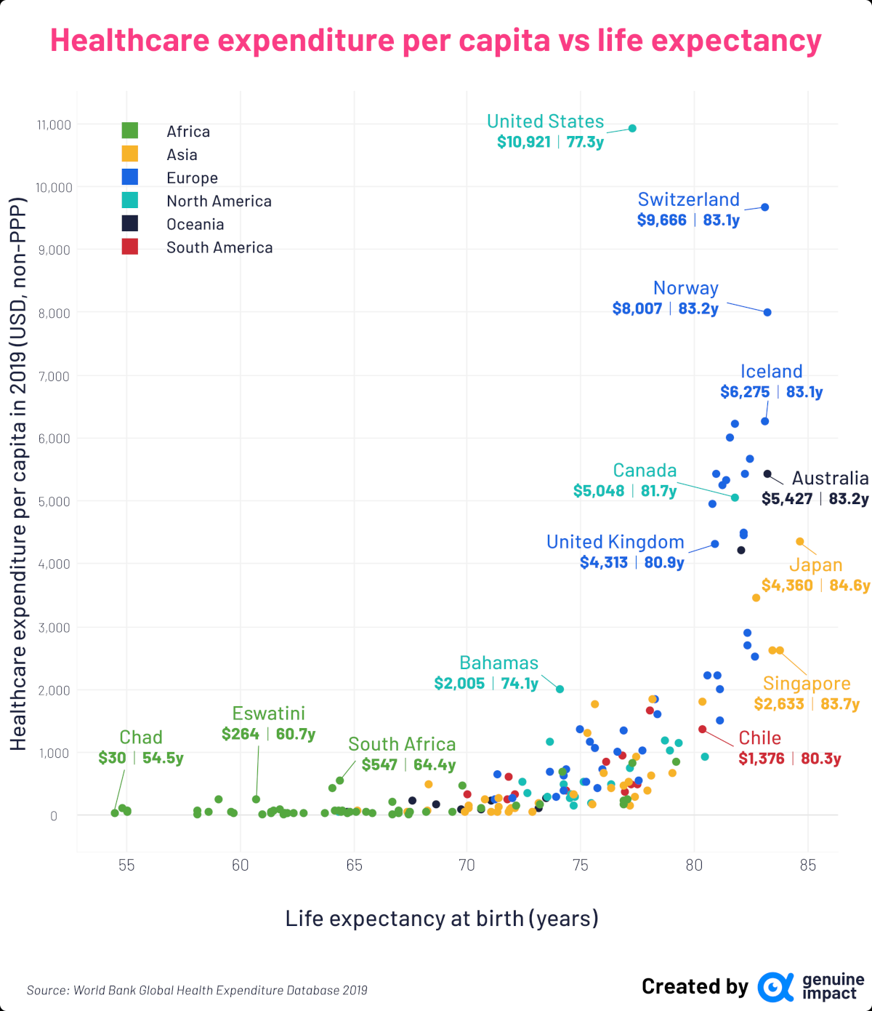

Slide 47
Dodatek 2
Populační prognóza ČR a její předpoklady

Slide 48
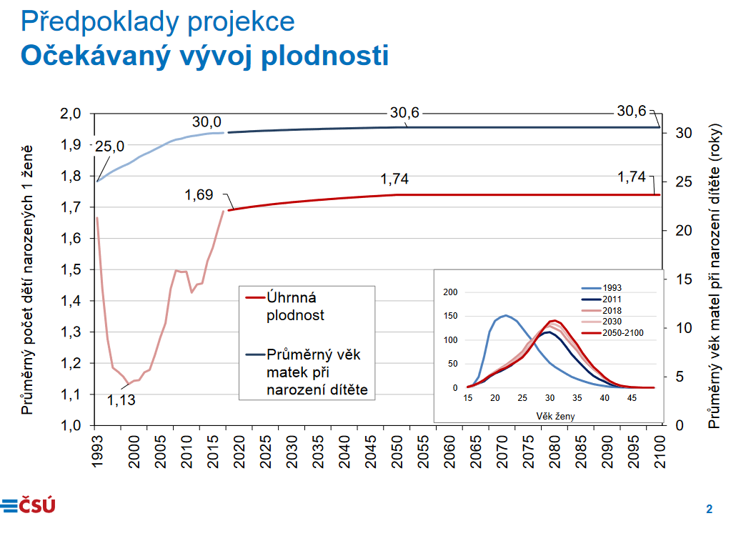

Slide 49
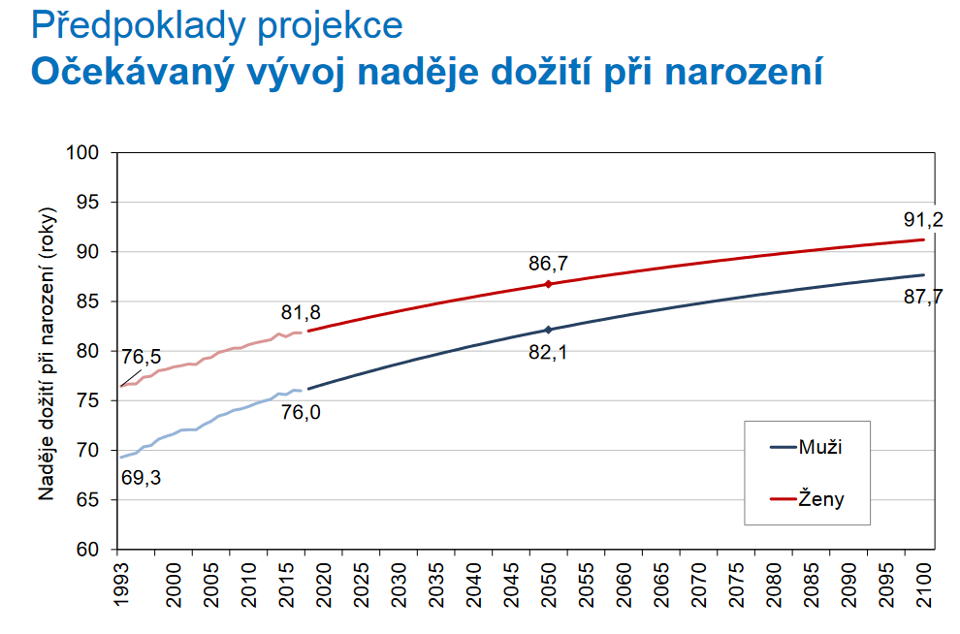

Slide 50
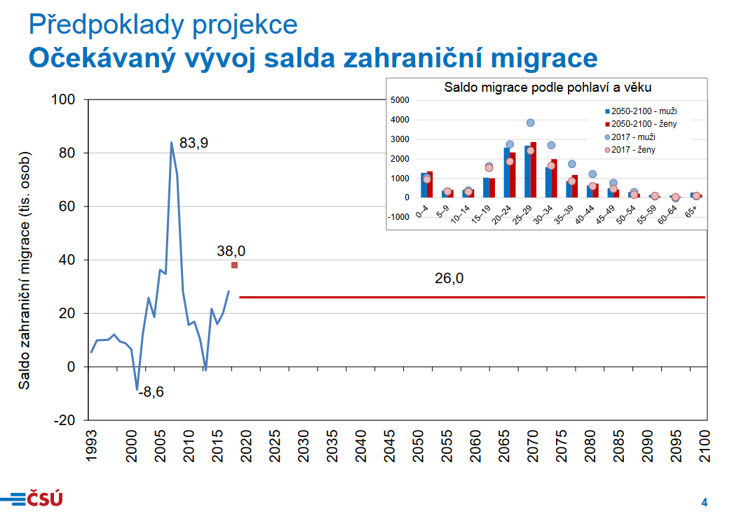

Slide 51
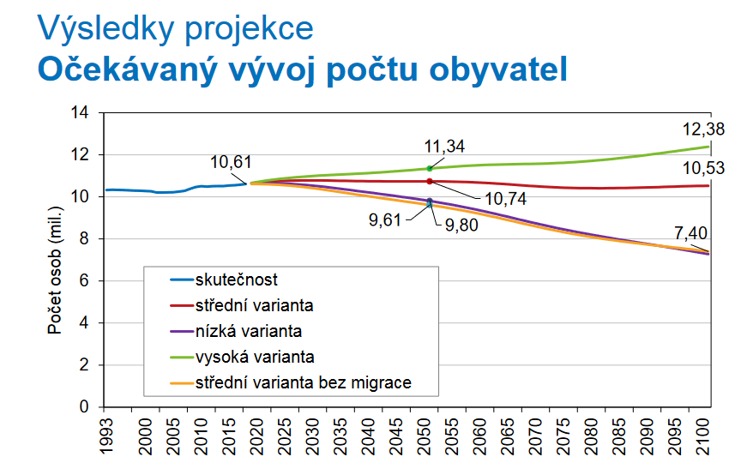

Slide 52
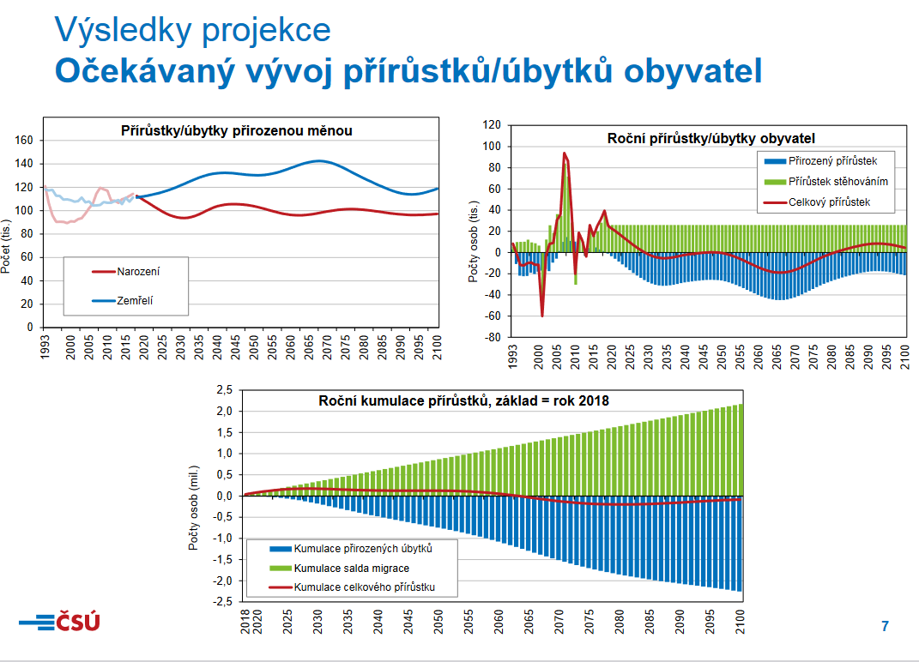

Slide 53
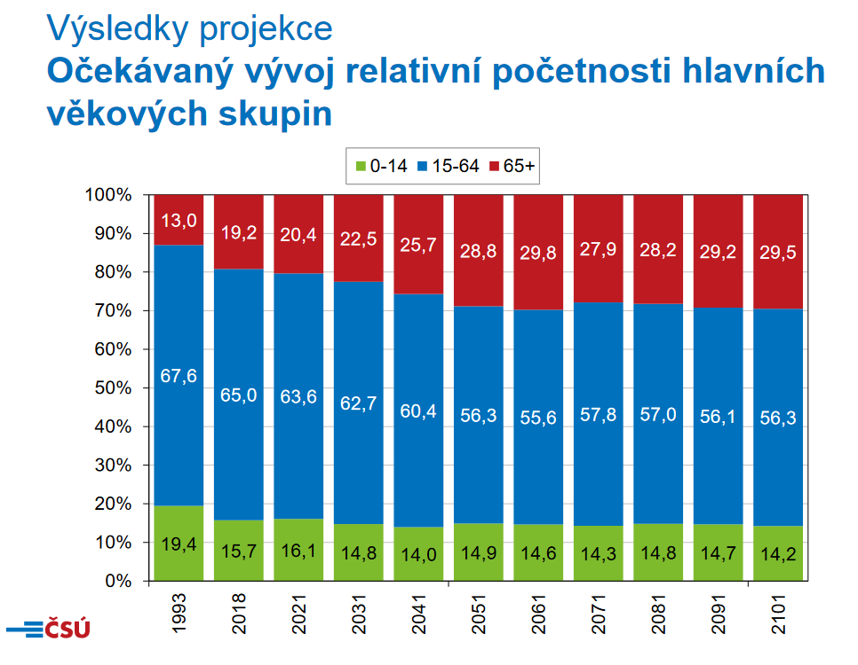

Slide 54
